Slide 1
实验仪一
长春长城教学仪器
YMC-2型

Slide 2
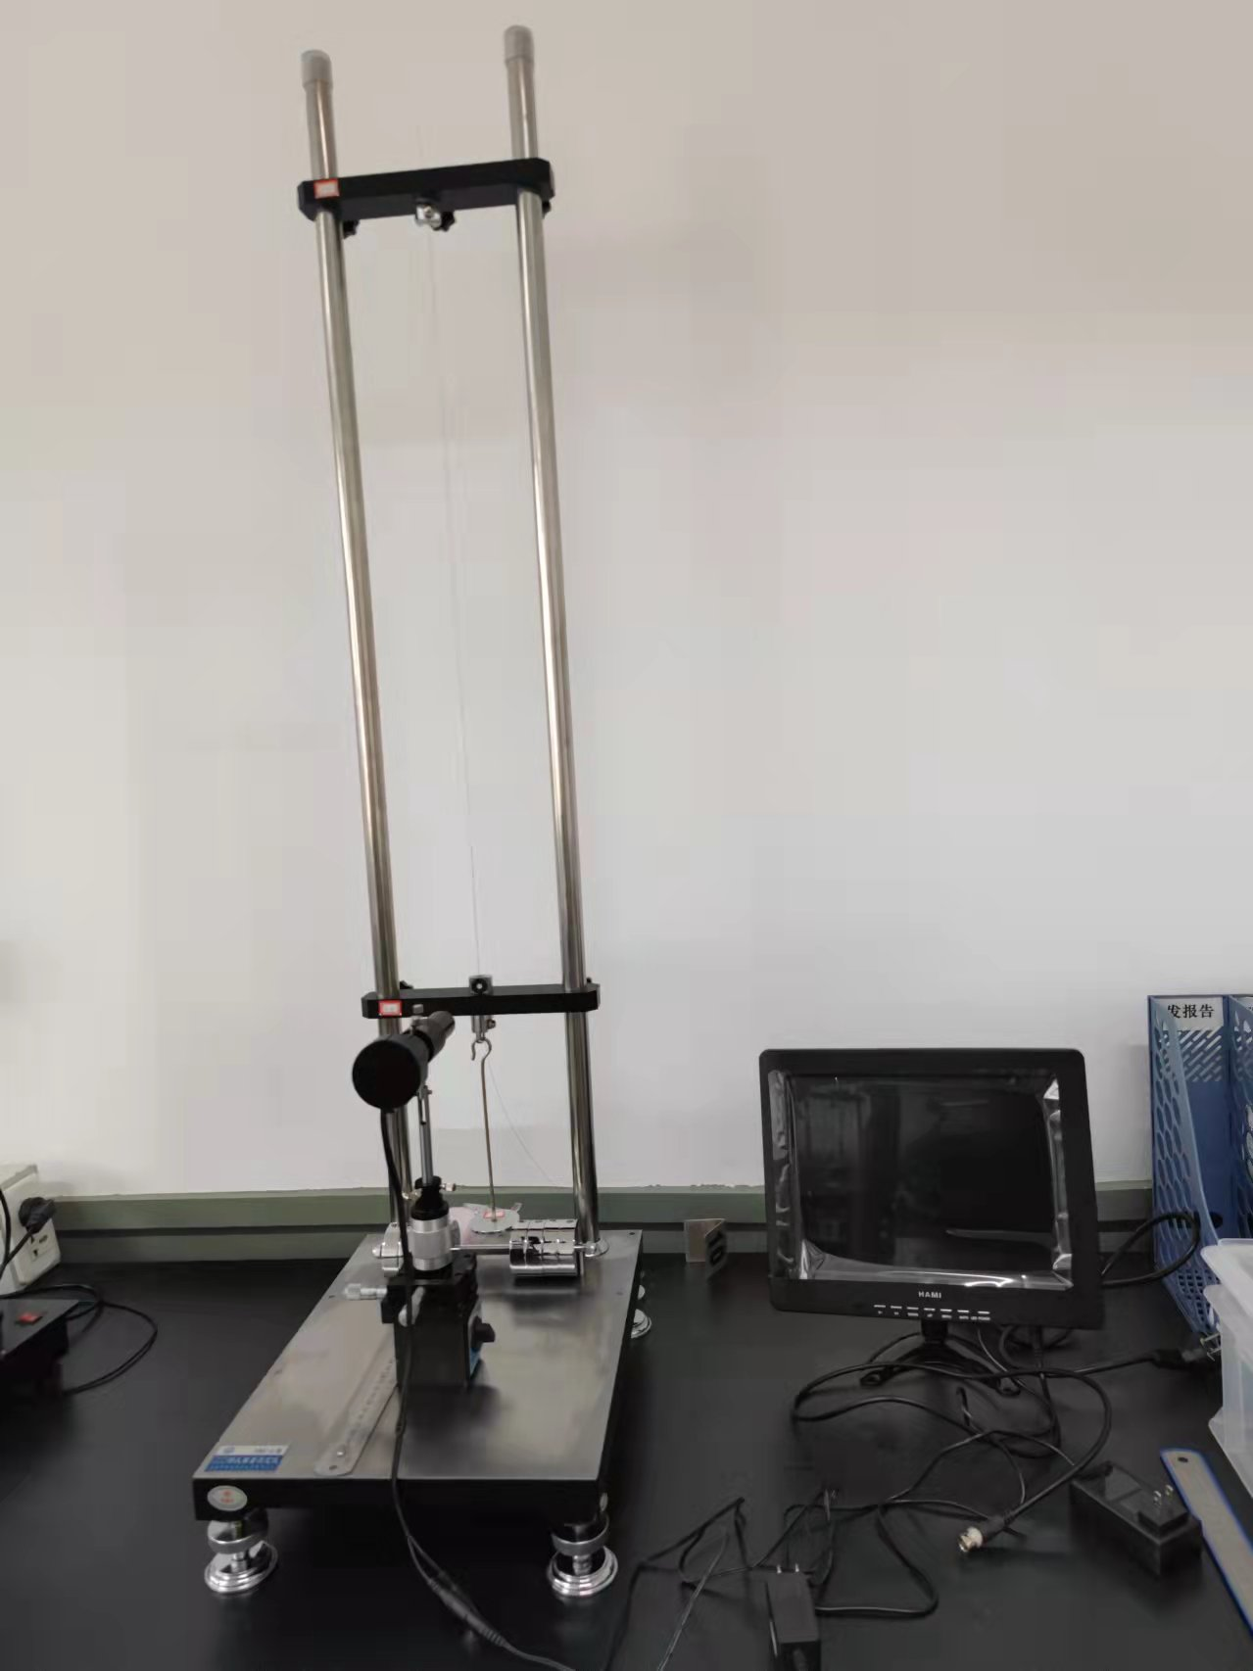
设备照片
YMC-2型
上夹头（金属丝上端固定）
拆卸需要扳手
下横梁
1、两侧螺丝用于固定，可松开调节上下位置。
2、一字螺刀调整中部的顶丝可使下夹头固定或无摩擦的上下自由移动。
3、分划板处尺寸大于横梁竖孔尺寸，挤压可能造成分划板破碎，因此横梁位置需要为金属丝伸长留有余量。
金属丝
损坏需更换
立柱
数字分划板
安装于下夹头
CCD显微镜
需调节
下夹头（金属丝下端固定）
拆卸需要扳手
（下页图）
上：三维调节台
下：磁性表座（不移动）
显示器
砝码支架（砝码托盘）
工作台
检查水平，需要工具水平仪/尺，可调节支撑脚（底角）
开关
可调支撑脚

Slide 3
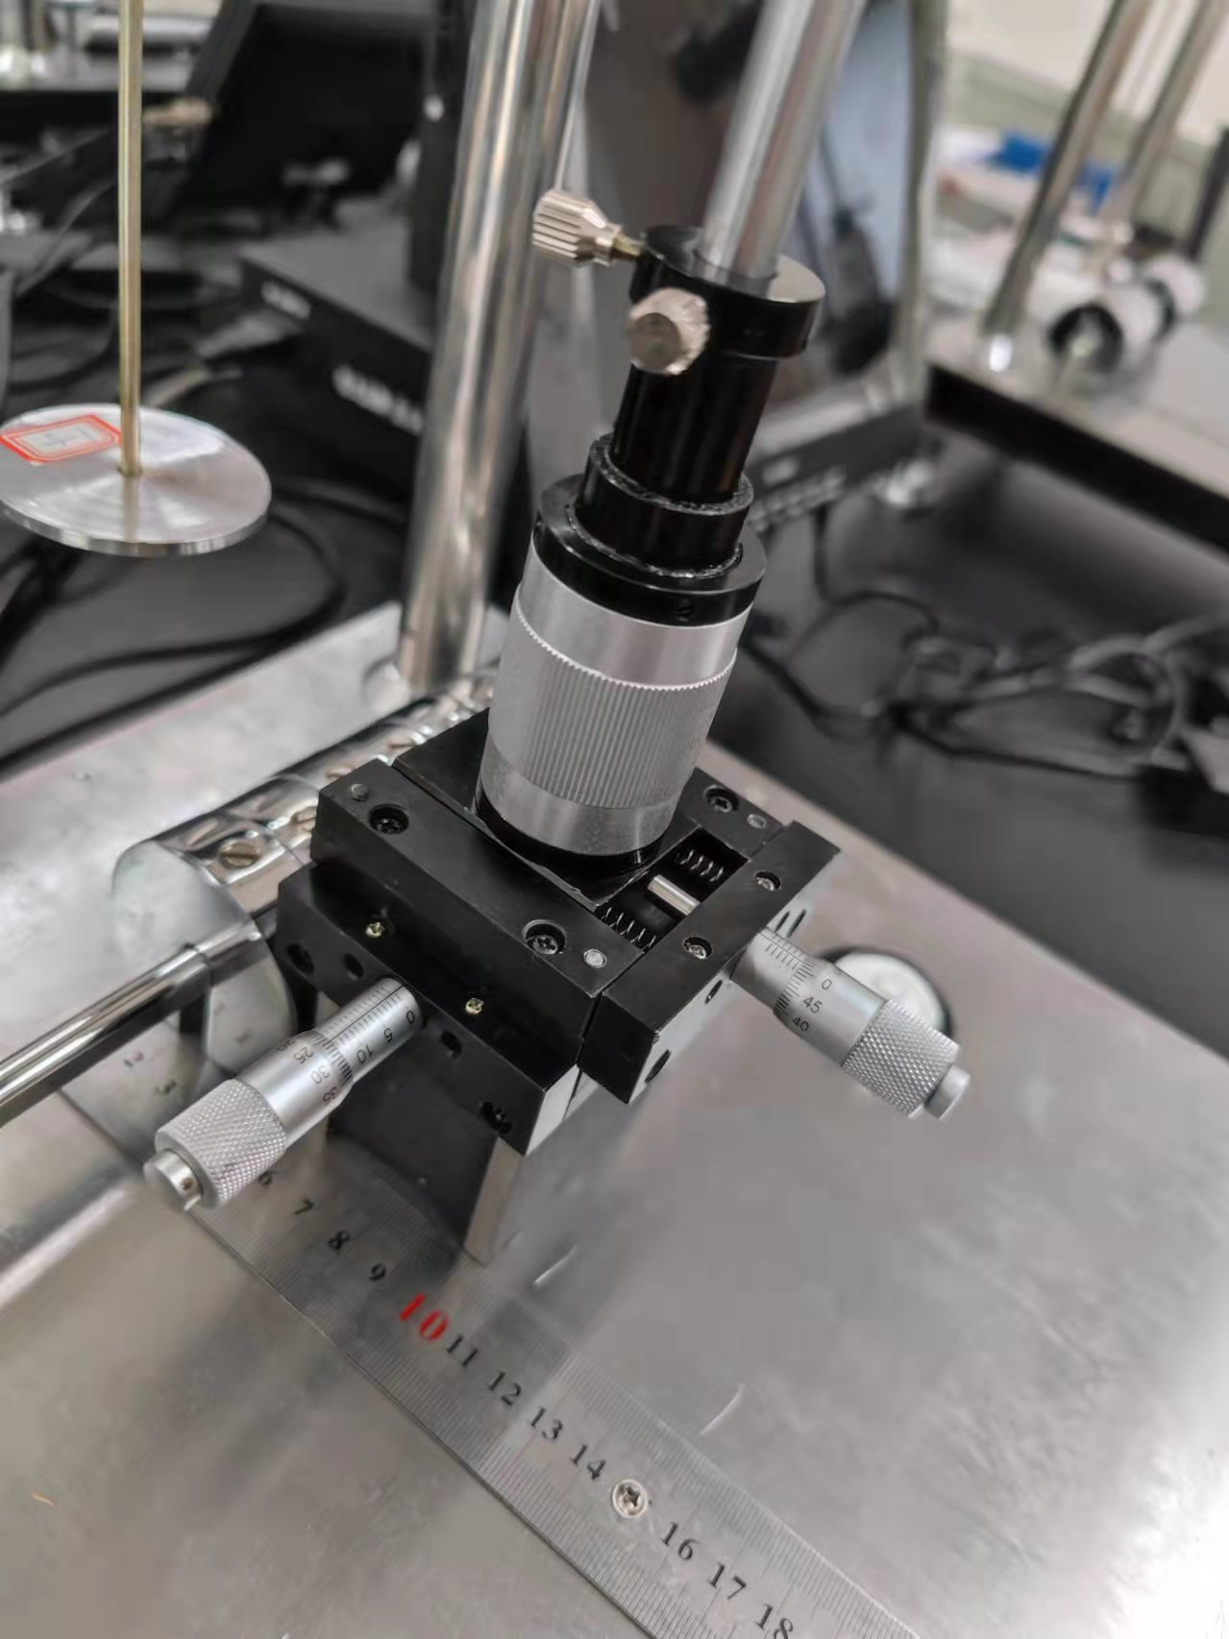
三维调节
（本实验中无需读数）
三维调节由XY二维平移台和高度调整器组成。
XY移动由微分头调节，由图片可见移动控制方式为：微分头的推杆伸长时顶住滑块移动，回缩时拉簧回拽滑块，保持滑块与推杆端面接触，于是可以通过刻度读出平移距离（或位置）。

Slide 4
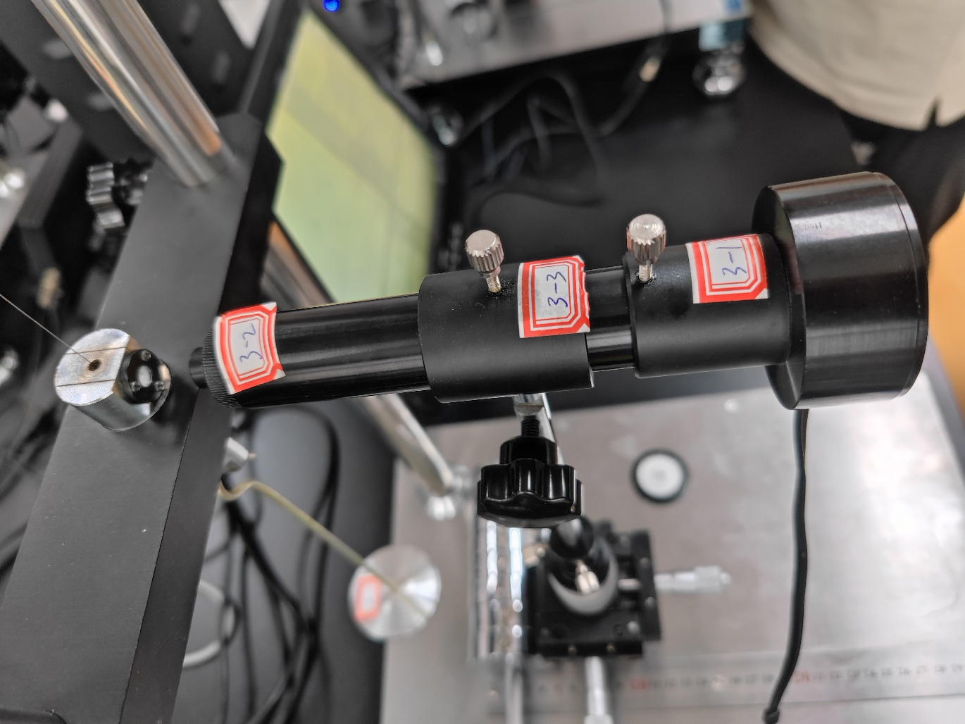
分划板和CCD
显微镜镜头
若成像中十字线与分划板不平行，需松开螺丝旋转调整镜头。
CCD
若成像倾斜需松开螺丝调整CCD
注意两者调节的先后顺序！
数字分划板
一般无需调节，若需调节需松开3个螺丝

Slide 5
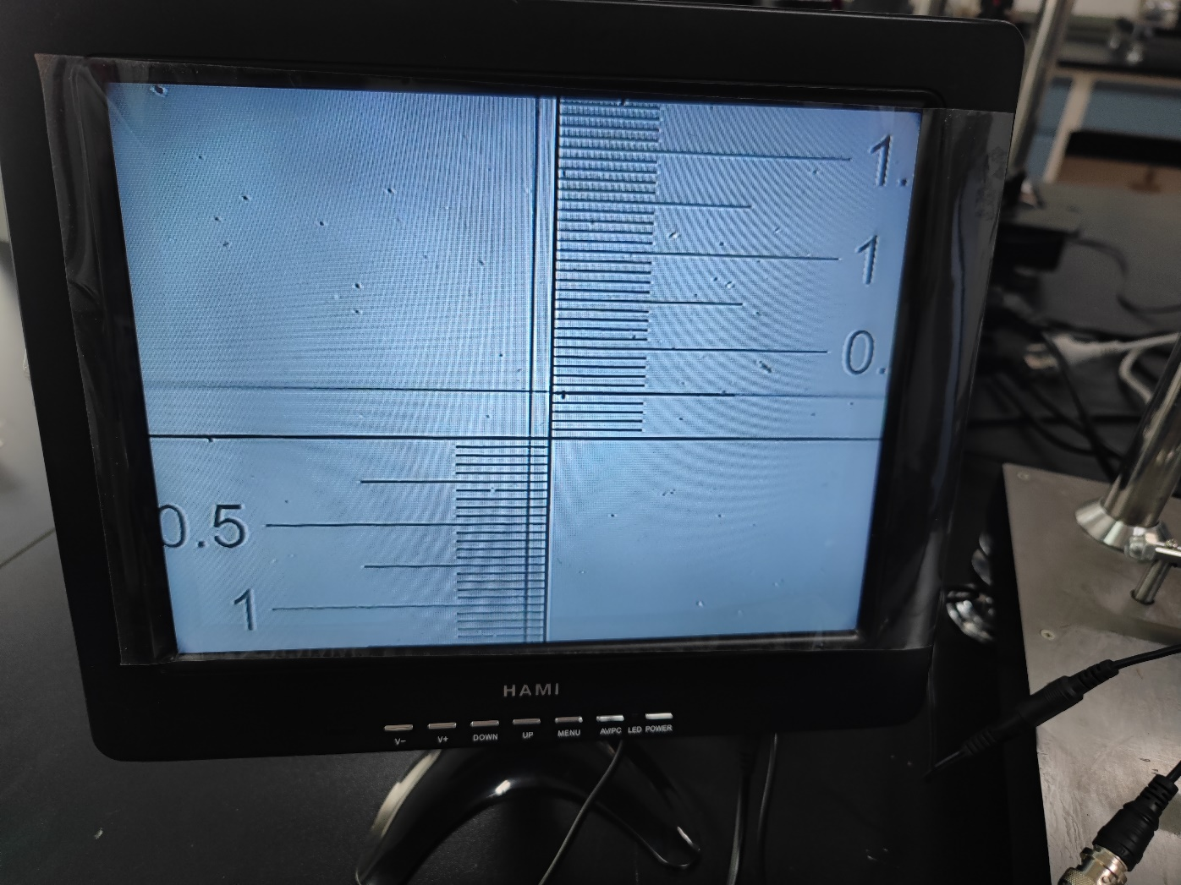
读数参考线
十字叉丝
显示屏上的参考十字线是分划板位于目镜上的十字叉丝分划板的，成像在CCD、显示在显示屏上
（这点与LB-YM1不同）

Slide 6
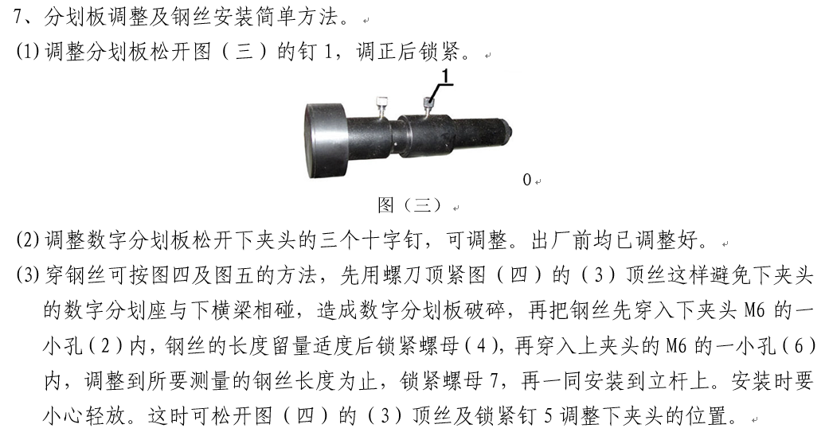
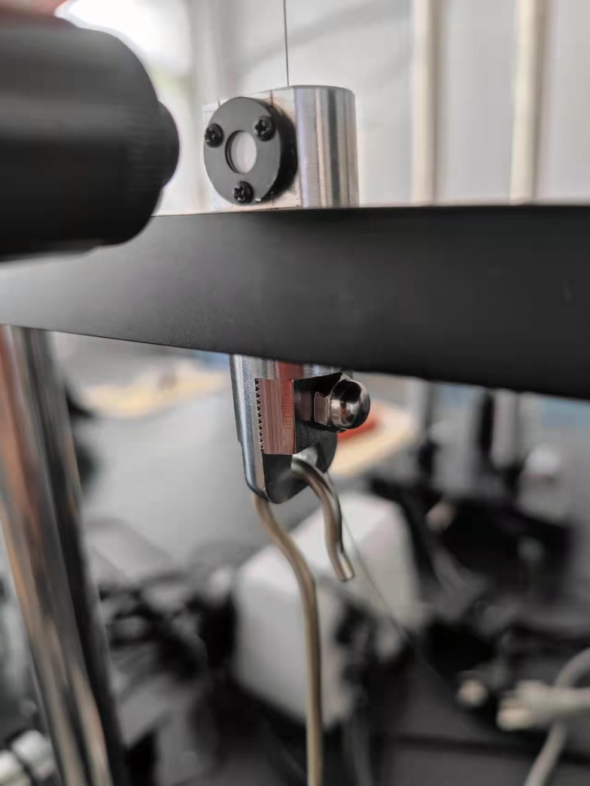
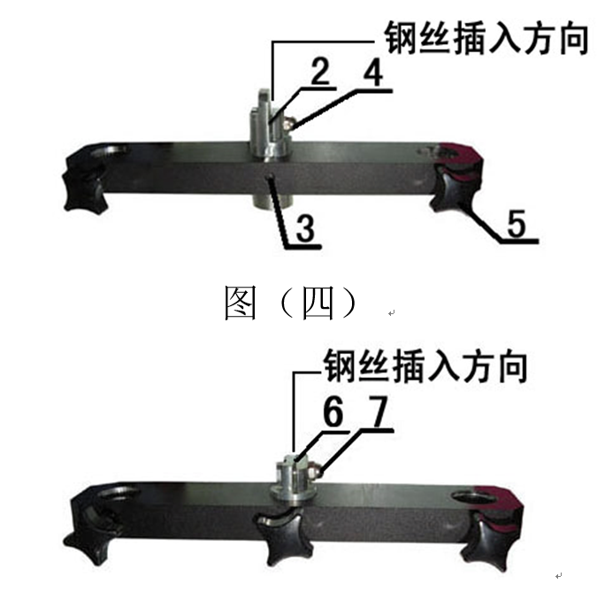
钢丝固定及更换法
（需要更换时）
下夹头细节图
此处应为金属丝伸长留有余量
此图上下颠倒了180°
下夹头
上夹头

Slide 7
工具

Slide 8
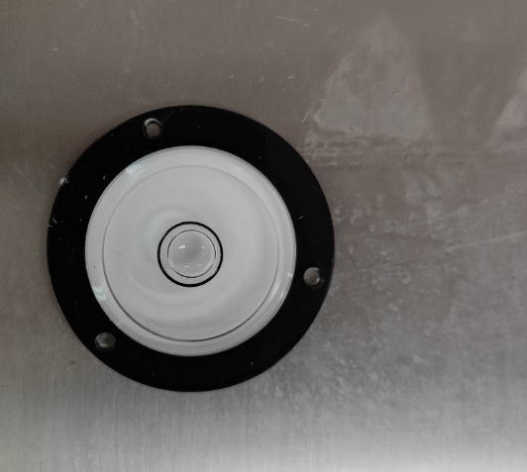
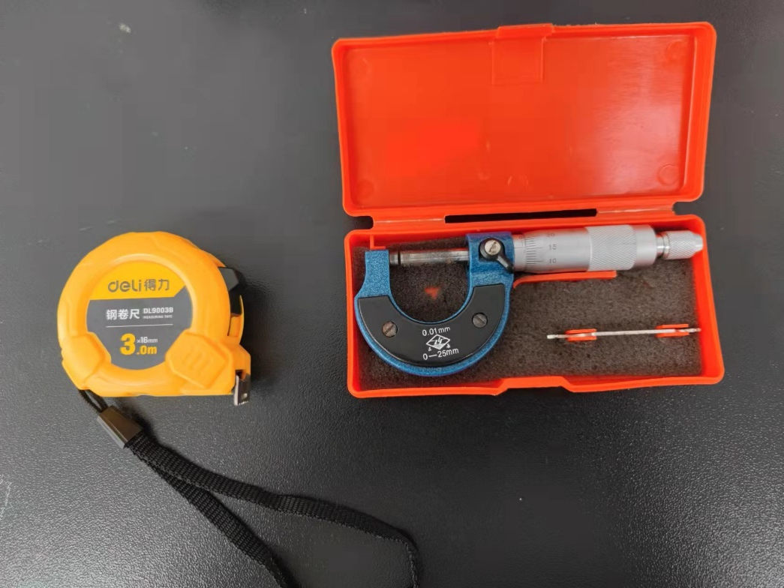
水平仪
水平仪是用来检测水平的工具
它的上端面是曲面，气泡将移动到空间的最高处。
当底面水平时，气泡边缘应与指示圆圈呈同心圆。
思考：气泡偏右，是工作台哪边高了？
卷尺、螺旋测微器（千分尺）
1、螺旋测微器使用完毕后测量面应留有空隙。
2、隔段时间游标卡尺、螺旋测微器应当上油防锈。左图测微器已生锈。

Slide 9
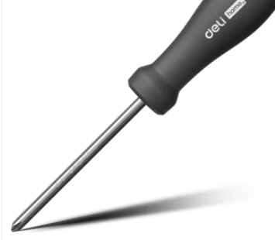
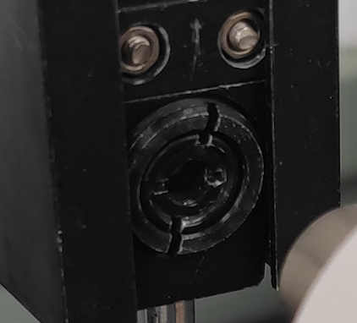
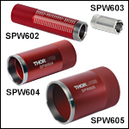
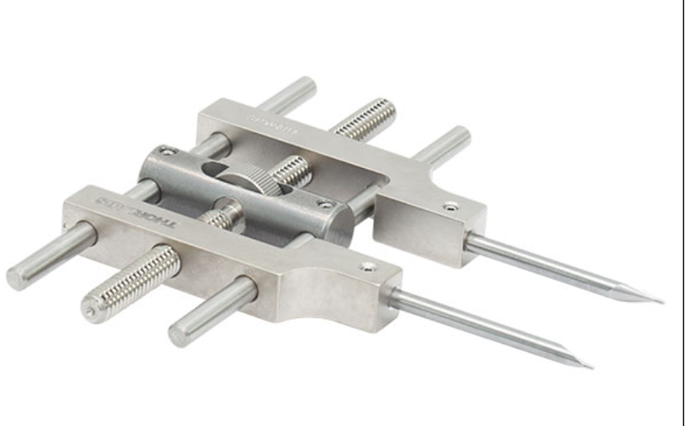
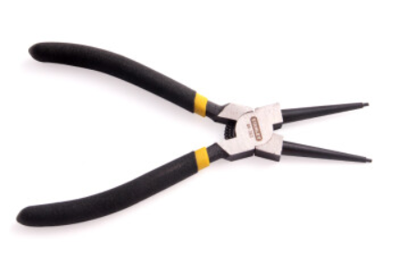
十字改锥
卡环扳手
用于拆卸和调节卡环
固定规格
可调式
替用品：卡簧钳

